Slide 1

Lic. en Sistemas
Inglés Nivel 1

Slide 2


Unit 6
Network Systems

Slide 3
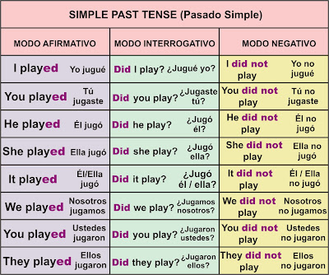

Slide 4


Slide 5


Slide 6


Slide 7


Slide 8
